Slide 1
সবাইকে শুভেচ্ছা

Slide 2
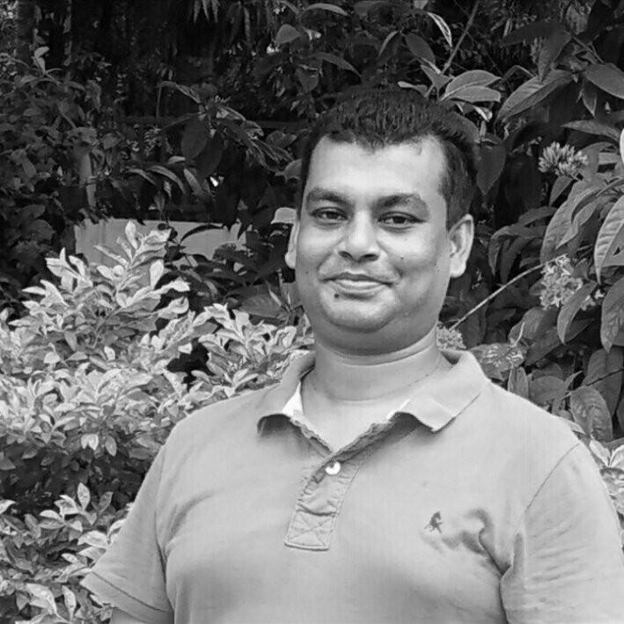
শিক্ষক পরিচিতি
স্বরুপ দাস
প্রধান শিক্ষক
আজমপুর সরকারি প্রাথমিক বিদ্যালয়
দামুড়হুদা,চুয়াডাঙ্গা।

Slide 3
বিষয়ঃগণিত
শ্রেণিঃ দ্বিতীয়
অধ্যায়ঃ৯.4
পাঠঃ দিন ও সপ্তাহ,বর্ষপঞ্জি
পাঠ পরিচিতি

Slide 4
এই পাঠ থেকে শিক্ষার্থীরা শিখবে…
সপ্তাহের সাত দিনের নাম ক্রমানুসারে বলতে ও লিখতে পারবে।

Slide 5
শিক্ষা উপকরণ
৩ সেট বার কার্ড এবং রশি ৪/৫ মিটার

Slide 6
আমাদের আজকের পাঠ
আইডিয়া: ১৪.১৫
দড়িতে সপ্তাহের সাত দিন।

Slide 7
সপ্তাহের দিনগুলো
শনিবার
রবিবার
সোমবার
মঙ্গলবার
শুক্রবার
বুধবার
বৃহস্পতিবার

Slide 8
৭ দিনের নামগুলো কী কী?
কত দিনে এক সপ্তাহ হয়?
৭ দিনে এক সপ্তাহ হয়
শনিবার
বুধবার
রবিবার
বৃহস্পতিবার
সোমবার
শুক্রবার
মঙ্গলবার

Slide 9
দলে কাজ
কোন দিন রবিবারের পরের দিন?
সোমবার
কোন দিন বৃহস্পতিবারে পরের দিন?
শুক্রবার
কোন দিন বুধবারের আগের দিন?
মঙ্গলবার
কোন দিন বিদ্যালয় বন্ধ থাকে?
শুক্রবার

Slide 10
এসো আমরা পুনরায় সপ্তাহের দিনগুলো খেলার মাধ্যমে অনুশীলন করি

Slide 11
খেলার নিয়ম
একদল একদল করে খেলাটি খেলবে। এক দলের খেলা শেষ হলে অপর দল খেলবে।
প্রথমে ২১ টি বার কার্ড শাফল করে এক সঙ্গে উল্টো করে এক জায়গায় রাখা হবে।
যে দল প্রথমে খেলতে আসবে তারা ছাড়া অপর কোন এক দল থেকে দুইজনকে সামনে এনে দড়িটি ধরবে।
প্রথমে দলের সদস্যরা একজন করে আসবে এবং টেবিলের সামনে থাকা বার কার্ড থেকে যেকোন একটি করে কার্ড তুলে দড়িতে বসাবেন। প্রথমজন না বসা পর্যন্ত ২য়জন যেয়ে কার্ড বসানো শুরু করতে পারবে না। এভাবে দলের সকল সদস্য একবার করে যেয়ে একটি করে কার্ড বসাবে।
কোন সদস্য যদি ভুল সিরিয়ালে কার্ড বসায় তবে দলের অন্য সদস্যরা তাকে বলে দিয়ে সাহায্য করতে পারবে।
বারের পর্যায় যেন ঠিক থাকে তা ঠিক রাখায় হল মুল খেলা।
খেলা শুরুর সময় থেকে স্টপওয়াচ দিয়ে সময় দেখা হবে। প্রথম দলের ২১টি কার্ড সিরিয়াল অনুযায়ী বসাতে কত সময় লাগছে তার হিসাব রাখা হবে।
প্রথম দলের খেলা শেষ হলে ২য় দল খেলা শুরু করবে।

Slide 12
জোড়ায় কাজ
মিনার বিদ্যালয়ে আজ থেকে ছয় দিন পর ক্রীড়া প্রতিযোগিতা হবে। যদি আজ সোমবার হয় ,তবে কী বারে ক্রীড়া প্রতিযোগিতা হবে?
সমাধান মিলিয়ে নেই
শনিবার
সোমবার
শুক্রবার
রবিবার
আজ
সোমবার
মঙ্গলবার
বুধবার
বৃহস্পতিবার
প্রতিযোগিতা
৫ম দিন
৬ষষ্ঠ দিন
১ম দিন
২য় দিন
৩য় দিন
৪র্থ দিন

Slide 13
দলীয় কাজ
দুই দিন আগে, রেজা মামার বাড়ি গিয়েছিল। যদি আজ বুধবার হয়,তবে কী বারে সে মামার বাড়ি গিয়েছিল?
রবিবার
সোমবার
মঙ্গলবার
বুধবার
২য় দিন
১ম দিন

Slide 14
বইয়ের ৮৪ পৃষ্ঠা খোল

Slide 15
মূল্যায়ন
অলি দুই দিন আগে হাসপাতালে গিয়েছিল, কিন্তু তার পেটের ব্যথা শুরু হয়েছিল হাসপাতালে যাওয়ার ৩ দিন আগে। যদি আজ শনিবার হয় ,তবে কোন দিন তার পেটের ব্যথা শুরু হয়েছিল?

Slide 16
সবাইকে ধন্যবাদ

